Slide 1

স্বাগতম

Slide 2

শিক্ষক পরিচিতি
সাঈদা আখতার জাহান
সহকারি শিক্ষক
হরিপুর বালিকা উচ্চ বিদ্যালয় ,
চাঁপাই নবাবগঞ্জ

Slide 3


পাঠ পরিচিতি
বিষয়ঃবাংলাদেশ ও বিশ্ব পরিচয়
শ্রেনীঃনবম
অধ্যায়ঃ পঞ্চম
সময়ঃ৫০মিনিট
তারিখঃ
১১/১২/১৩

Slide 4


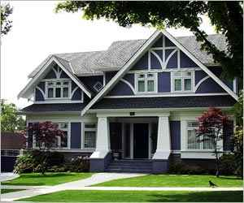
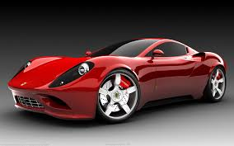


নিচের চিত্র দুটি লক্ষ্য কর
বাড়ি
গাড়ী

Slide 5

পাঠ ঘোষনা
চাহিদা

Slide 6
শিখনফল
চাহিদা কি তা বলতে পারবে।
চাহিদা বিধি নির্নয় করতে
পারবে।

Slide 7

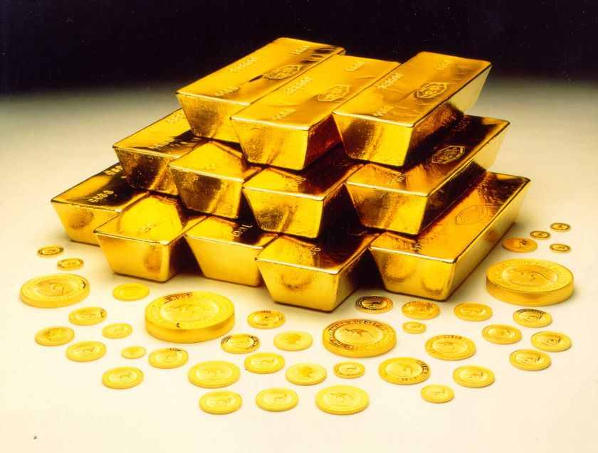

চাহিদার শর্ত
এক কাপ চা
সম্পদ
অর্থ
আকাঙ্ক্ষা
সামর্থ
অর্থ ব্যয় এর ইচ্ছা
১
২
৩

Slide 8
একক কাজ
( ৫ মিনিট)
চাহিদা কী ?
চাহিদার শর্ত কয়টি ও কী কী?

Slide 9
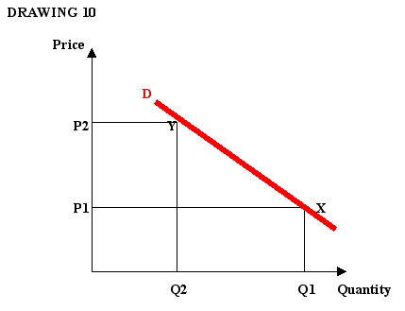
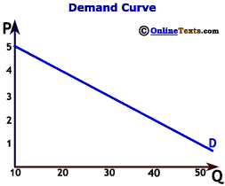
চিত্ত্রঃ- ১
চিত্ত্রঃ-২
উপরের চিত্ত্র দুইটি লক্ষ্য কর

Slide 10



জোড়ায় কাজ
সময়ঃ ১০মিনিট
১। চাহিদা বিধি কী ?
২। অন্যান্য অবস্থা অপরিবর্তিত
বলতে কি বুঝ ?

Slide 11
চাহিদা বিধিঃ- অন্যান্য অবস্থা অপরিবর্তীত রেখে কোনো দ্রব্যের দাম বাড়লে চাহিদা কমে এবং দাম কমলে চাহিদা বাড়ে। দ্রব্যের দাম ও চাহিদার পরিমানের এই বিপরীত সম্পর্ককে চাহিদা বিধি বলে।
অন্যান্য অবস্থা হল নিম্নরুপঃ-
সম্পর্কিত দ্রব্যের দাম
ক্রেতার আয়
ক্রেতার অভ্যাস ও রুচি
সময়

Slide 12
চাহিদা সূচিঃ
দ্রব্যের দাম (টাকায়)
চাহিদার পরিমান (একক)
৮,০০
৪
৬,০০
৮
৪,০০
১২
২,০০
১৬

Slide 13
চাহিদা রেখা
y
D
দ্রব্যের
Q
8
দাম
R
(টাকায়)
6
S
4
T
2
D
x
0 4 8 12 16
চাহিদার পরিমান
(একক)

Slide 14

দলীয় কাজ
সময়ঃ ১০ মিনিট
চাহিদা সূচি ও চাহিদা রেখার মধ্যে তুলনা কর।

Slide 15

মূল্যায়ন
১। চাহিদা কী ?
(ক) ইচ্ছা (খ) সেবা (গ) দাম (ঘ) দ্রব্য
২। চাহিদার শর্ত কয়টি ?
(ক) ৩ টি (খ) ৪ টি (গ) ৫ টি (ঘ) ৬ টি
৩। চাহিদার সাথে দামের সম্পর্ক কেমন?
(ক) সমমূখী (খ) বিপরীত (গ) দ্বিমূখী (ঘ) সমান

Slide 16
বাড়ীর কাজ
চাহিদা বিধি চিত্ত্রসহ বর্ননা কর ।

Slide 17

ধন্যবাদ

